Slide 1
Ekonomi I
Hafta #10

Slide 2
Hafta #10 Konu Başlıkları
Tekelci Rekabet*
Piyasa Yapılarının Karşılaştırılması*
Ürün Farklılaştırması
Tekelci Rekabet - Kısa-Dönem*
Tekelci Rekabet - Uzun-Dönem*
Markup*
Uzun-Dönem Piyasa Dengesi*
Ölçek ve Çıktı
Fazla Kapasite ve Etkinlik*
Reklam*
Oligopol*
Piyasa Yapılarının Karşılaştırılması *
Yoğunlaşma Oranı
Duopol*
Kartel*
Karşılıklı Bağımlılık
Oligopol – İkiden Fazla Firma*
"*" En önemli konu başlıklarını belirtir.
Mateer ve Coppock: Bölüm #12 ve #13
Önemli Not: Fiyat için "F", "P" ve "Price"; Miktar (Çıktı) için "M", "Q" ve "Quantity"; Talep için "T", "D" ve "Demand"; Arz için "A", "S" ve "Supply"; Denge için "E" ve "Equilibrium"; Kısa-Dönem için "KD" , "SR" ve "Short-Run"; Uzun-Dönem için "UD", "LR" ve "Long-Run" eş anlamlı olarak kullanılmıştır.

Slide 3
Daha Önce
Fiyat Ayrımcılığı (Product Differentiation)
Firma aynı ürünü farklı fiyatlarda satarsa gerçekleşir.
Firmanın karlılığını arttırır.
Ekonomik etkinliği arttırabilir.
Fiyat ayrımcılığının genel kuralı
Göreceli olarak daha inelastik tüketici grubuna daha yüksek fiyat
Göreceli olarak daha elastik tüketici grubuna daha düşük fiyat

Slide 4
Önemli Sorular
Tekelci rekabet piyasası nedir?
Tekelci rekabet piyasa, rekabetçi piyasa ve tekel piyasası arasındaki fark nedir?
Tekelci rekabet piyasasında reklam neden çok önemli ve yaygındır?

Slide 5
Tekelci Rekabet Piyasası Nedir?
Tekelci Rekabet (Monopolistic Competition)
Yapısı aşağıdakiler tarafından oluşan bir piyasadır.
Serbest giriş ve çıkış
Birçok farklı firma
Ürün farklılaştırması
Ürün Farklılaştırması
Firmaların, bir ürünü daha çekici hale getirmek onun benzersiz niteliklerini rakip ürünlerle karşılaştırmak için kullandıkları süreçtir.

Slide 6
Piyasa Yapılarının Karşılaştırılması
Tam Rekabetçi Piyasa | Tekelci Rekabet Piyasası | Tekel
Birçok satıcı | Birçok satıcı | Tek satıcı
Benzer ürünler | Farklılaştırılmış ürünler | Yakın ikamesi olmayan benzersiz bir ürün
Serbest/Ücretsiz/Kolay giriş ve çıkış | Serbest/Ücretsiz/Kolay giriş ve çıkış | Yüksek giriş ve çıkış engelleri

Slide 7
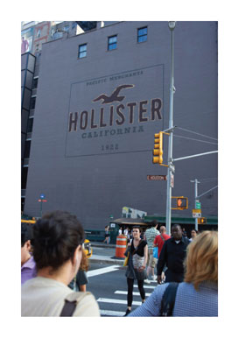
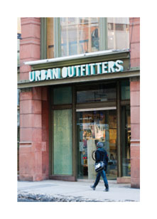
Ürün Farklılaştırması Formları
Firmaların ürünlerini farklılaştırmasının bazı yolları nelerdir?
1. Stil veya tür
Giyim mağazaları
Alışveriş merkezlerindeki restoranları
2. Lokasyon
Benzin istasyonları
Kuru temizleme
Berberler

Slide 8
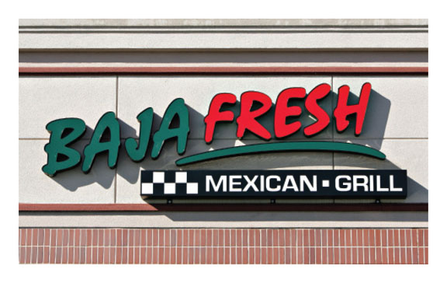
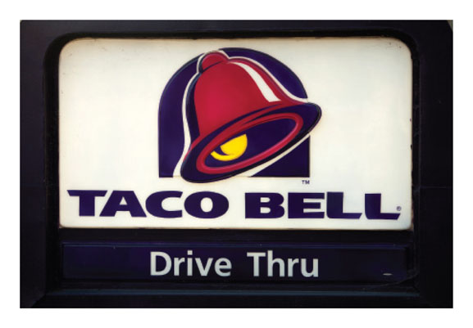
Ürün Farklılaştırması Formları
3. Kalite
Düşük Kalite vs. Yüksek Kalite
Taco Bell vs. Baja Fresh
Subway vs. Quiznos
McDonald's vs. White Castle
Değiş-tokuş:
Düşük kalite, düşük fiyat, hızlı servis
Yüksek kalite, yüksek fiyat, yavaş servis

Slide 9
Ekonomi: Seinfeld
"Seinfeld"
"The Café" (1991)
Jerry, Babu'yu Pakistan yemekleri sunmaya ikna eder - mahalledeki tek Pakistan restoranı o olacaktır. Restoran başarısız olduğunda, Jerry bunu kötü lokasyona bağlıyor.

Slide 10
Tekelci Rekabet Piyasası Kısa-Dönem ve Uzun-Dönem
Tekelci Rekabet Firması
Farklılaştırılmış ürün satar.
Piyasa gücü vardır.
Genel kar-maksimizasyon kuralı MR = MC kullanır.
Karı maksimize eden çıktı seviyesindeki talep eğrinde oluşan noktada fiyatı belirler, yani P > MC. (Tekelci özelliği)
Uzun-dönemde kar, firmaların giriş ve çıkışlarına bağlıdır. Genel olarak, ücretsiz/kolay giriş ve çıkış nedeniyle uzun-dönemde kar sıfır olur. (Rekabetçi özelliği)

Slide 11
Tekelci Rekabet, Kısa-Dönem
Fiyat
Fiyat
Kar
Zarar
Miktar
Karsız Durum
Miktar
Karlı Durum

Slide 12
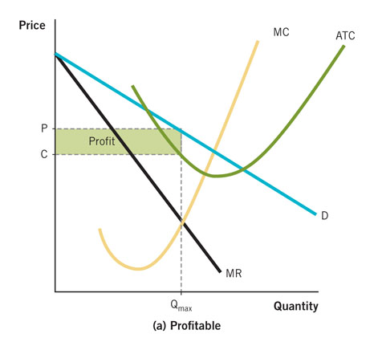
Tekelci Rekabet, Kısa-Dönem
Grafik özeti
Firma çıktı seviyesini MR = MC'de seçer
Fiyat, bu çıktı seviyesindeki talep eğrisinin yüksekliği ile belirlenir.
Firma kar veya zarar yapabilir. Bu, karı maksimize eden çıktı seviyesinde fiyatın üretimin ATC'sinden daha yüksek veya daha düşük olmasına bağlıdır.
Fiyat
Kar
Miktar
Karlı Durum

Slide 13
Tekelci Rekabet, Uzun-Dönem
Fiyat
Miktar

Slide 14
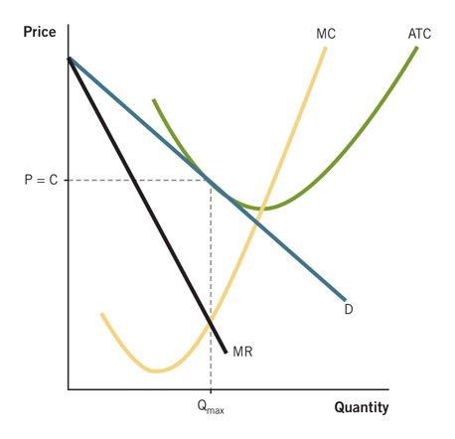
Tekelci Rekabet, Uzun-Dönem
Grafik özeti
Anahtar fikir serbest/ücretsiz/kolay giriş ve çıkıştır.
Piyasa karlı olursa, diğer firmalar girecek ve mevcut firmaların ürünlerine olan talebin azalmasına neden olacaktır.
Piyasa kayıp yaşıyorsa, firmalar çıkacak ve kalan firmaların ürünlerine olan talebin artmasına neden olacaktır.
Karlar sıfır olduğunda giriş ve çıkış duracaktır. Bu, P = ATC olduğunda meydana gelir.
Uzun-dönem ayarlamaları için bu videoya bakın.
Fiyat
Miktar

Slide 15
Fiyat, Marjinal Maliyet ve LRATC Arasındaki İlişki
Markup
P ve MC arasındaki ilişki
Bir firma piyasa gücüne sahip olduğunda ve farklılaştırılmış bir ürün sattığında, markup mümkündür.
Tüketicilerin daha fazla ödeme yapmasıyla sonuçlanır
Fiyat, Marjinal Maliyet ve Uzun-Dönem ATC
Tekelci rekabet: P > MC
Tekelci rekabet, uzun-dönemde: P > min ATC
Tam rekabetçi: P = MC
Tam rekabetçi, uzun-dönemde: P = min ATC

Slide 16
Uzun-Dönem Dengesi İki Piyasa Yapısı
Fiyat
Fiyat
Etkin Ölçek
Miktar
Etkin Ölçek
Miktar
Fazla Kapasite
Tekelci Rekabet
Tam Rekabetçi

Slide 17
Ölçek ve Çıktı
Fazla kapasite (Excess capacity)
Firmalar nispeten küçüktür, bu nedenle ATC'nin en aza indirildiği çıktı seviyesinde değildirler.
Neden daha fazla üretmezler?
Daha fazla satmak için, firmanın çıktı fiyatını düşürmesi gerekecekti. Fazla kapasitede (etkin ölçeğin altında) üretim yapmak daha karlı.
Tam rekabetçi piyasa ile karşılaştıralım…
Tam rekabetçi firmalar, minimum ATC kapasitesinde çalışır. Tam rekabetçi piyasada genel çıktı seviyesi daha yüksektir.

Slide 18
Etkinsizlik ve Sosyal Refah
Tekelci rekabette etkinsizliğin (inefficiency), bir diğer deyişle verimsizliğin, iki kaynağı vardır.
Tam rekabetçi piyasaya kıyasla ATC daha yüksektir.
Firma, talep ettiği fiyatı düşürebilir ve daha fazla satış yapabilir.
Markup
P > MC
Eğer firma P = MC eşitliğini kullanırsa, satılan çıktı seviyesi ATC> P olduğunda ortaya çıkar ve firmanın karı azalır.

Slide 19
Etkinsizlik ve Sosyal Refah
Devlet müdahalesi yardımcı olabilir mi?
Serbest giriş nedeniyle, firmalar tekelciler gibi uzun-dönemde kar elde edemezler.
Regülasyon birçok firmanın piyasadan çıkmasına neden olabilir.
Daha az firma, tüketiciler için daha fazla rahatsızlık ve daha az seçenek anlamına gelebilir.
Marjinal maliyet fiyatlandırılmasının regülasyonla sağlandığı durumlardaki problemleri daha önce görmüştük.
Etkinsizlik, hükümet müdahalesini gerektirecek kadar büyük değildir.

Slide 20
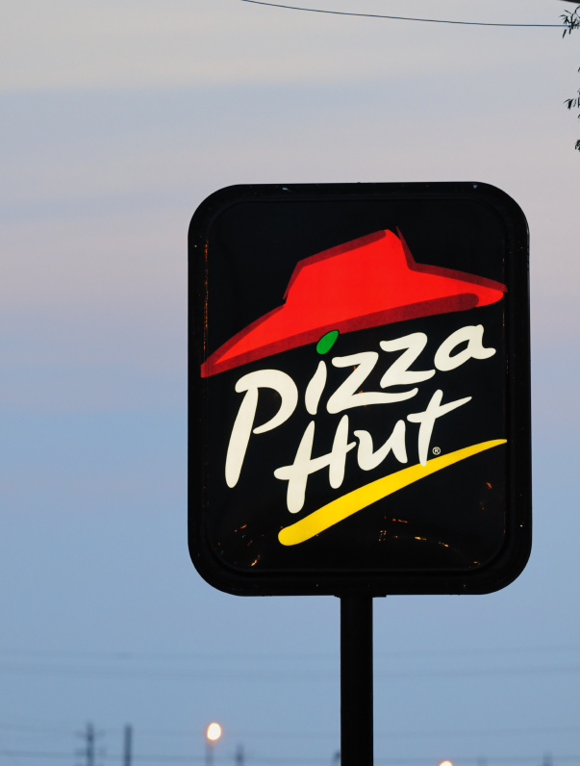
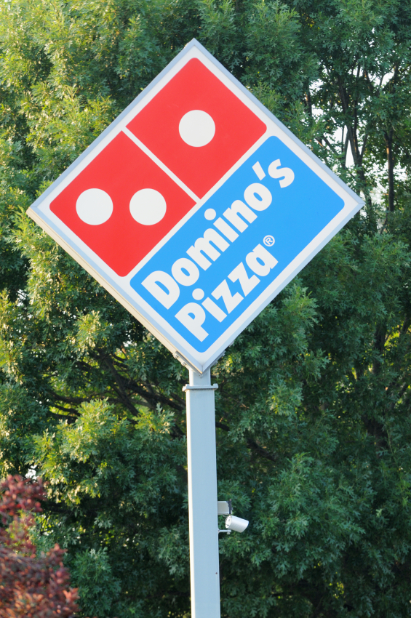
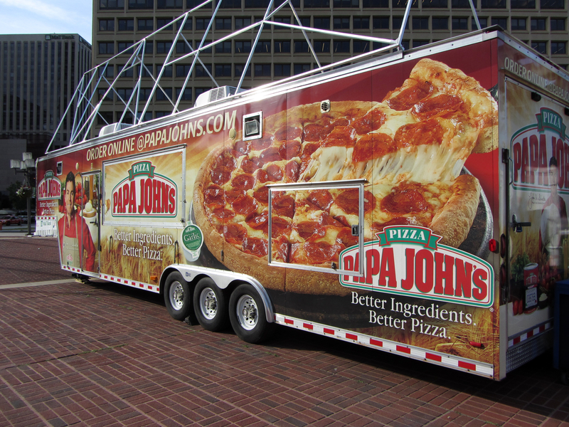
Etkinsizlik O Kadar Kötü mü?
Tam rekabetçi piyasa
Düşük fiyat
Yüksek çıktı
Etkinlik (P = MC, minimum ATC'de)
Benzer ürünler (çeşitlilik yok)
Tekelci rekabetçi piyasa
Biraz daha yüksek fiyat
Biraz daha düşük çıktı
Etkinsizlik (P > MC, minimum ATC'de degil)
Farklılaştırılmış ürünler (çeşitlilik ve seçim)

Slide 21
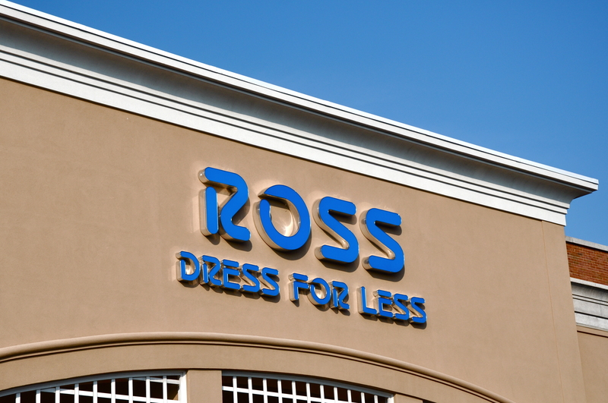
Ürün Farklılaştırmanın Değişen Dereceleri
Yüksek derecede farklılaştırılmış bir ürün şu anlama gelir,
Yüksek fiyat ve markup.
Yüksek fazla kapasite.
Düşük derecede farklılaştırılmış bir ürün şu anlama gelir,
Düşük fiyat ve markup.
Düşük fazla kapasite.

Slide 22
Farklılaştırma, Fazla Kapasite ve Etkinlik
Fiyat
Fiyat
Fazla Kapasite
Fazla Kapasite
Etkin Ölçek
Miktar
Etkin Ölçek
Miktar
Firma A: Yüksek DerecedeÜrün Farklılaştırması
Firma B: Düşük Derecede Ürün Farklılaştırması

Slide 23
Ekonomi: “Hugs”
“Free Hugs Prank: $2 Deluxe Hugs”
2 dolarlık bir kucaklaşma bedava bir kucaklaşmadan daha mı iyidir?

Slide 24
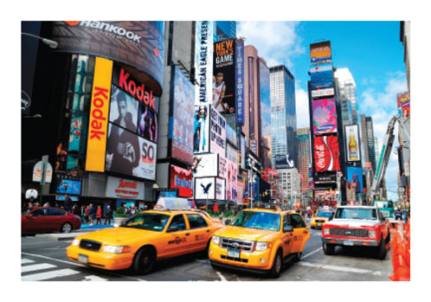
Reklam
Reklam
Fiyatsız rekabet yöntemidir
ABD'nin yıllık ekonomik çıktısının %2'sini temsil eder
Reklam neden verilir?
Tüketicilere bilgi vermek için
Ürünü daha da farklılaştırmak için
Ürüne olan talebi arttırmak için

Slide 25
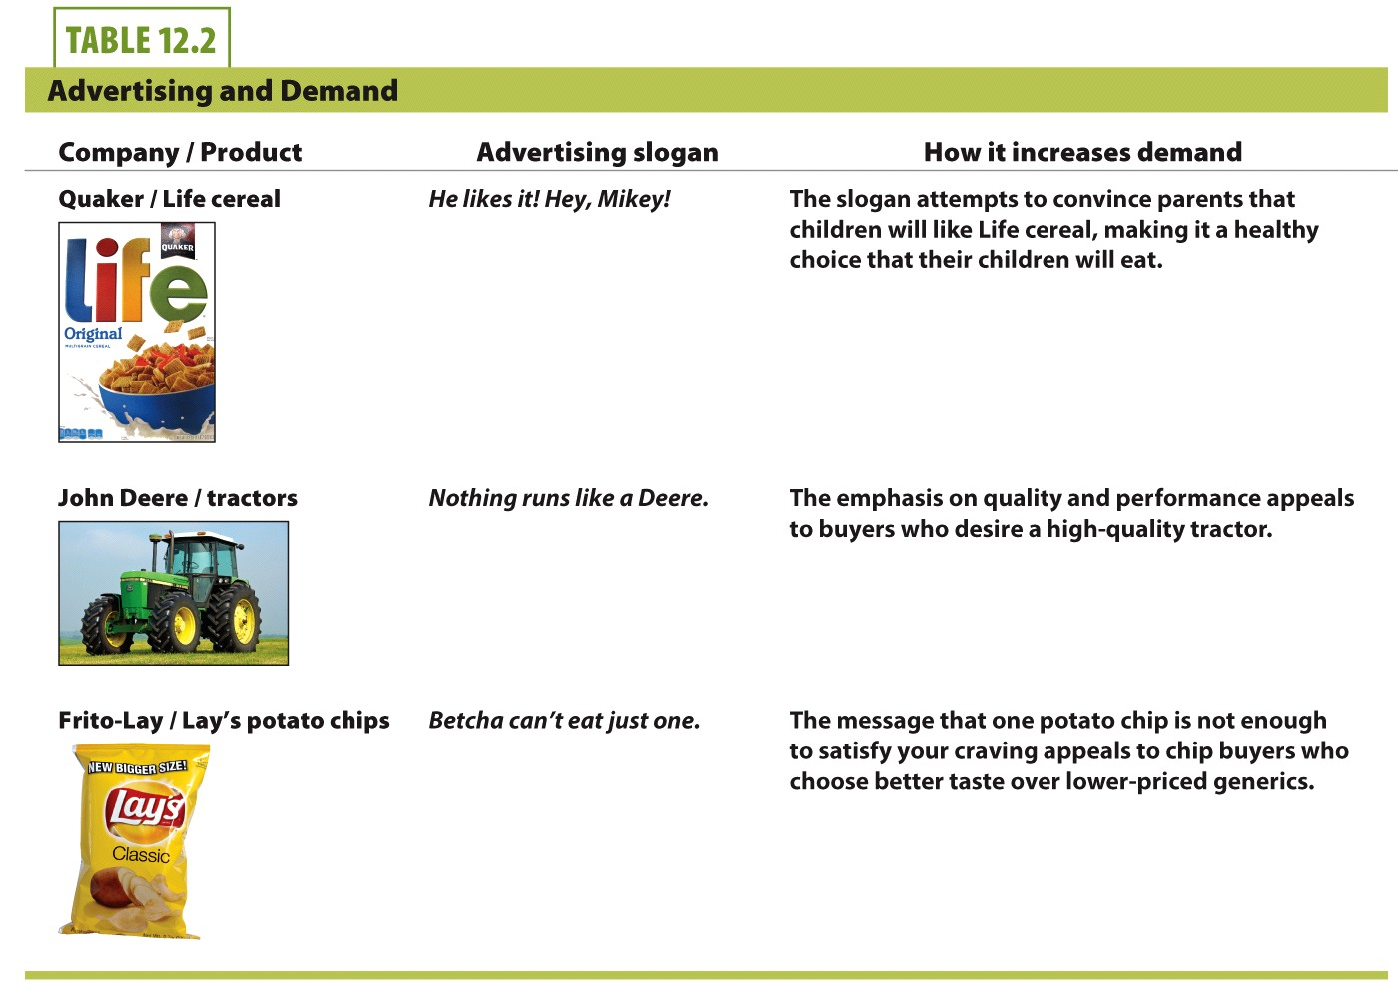

Slide 26
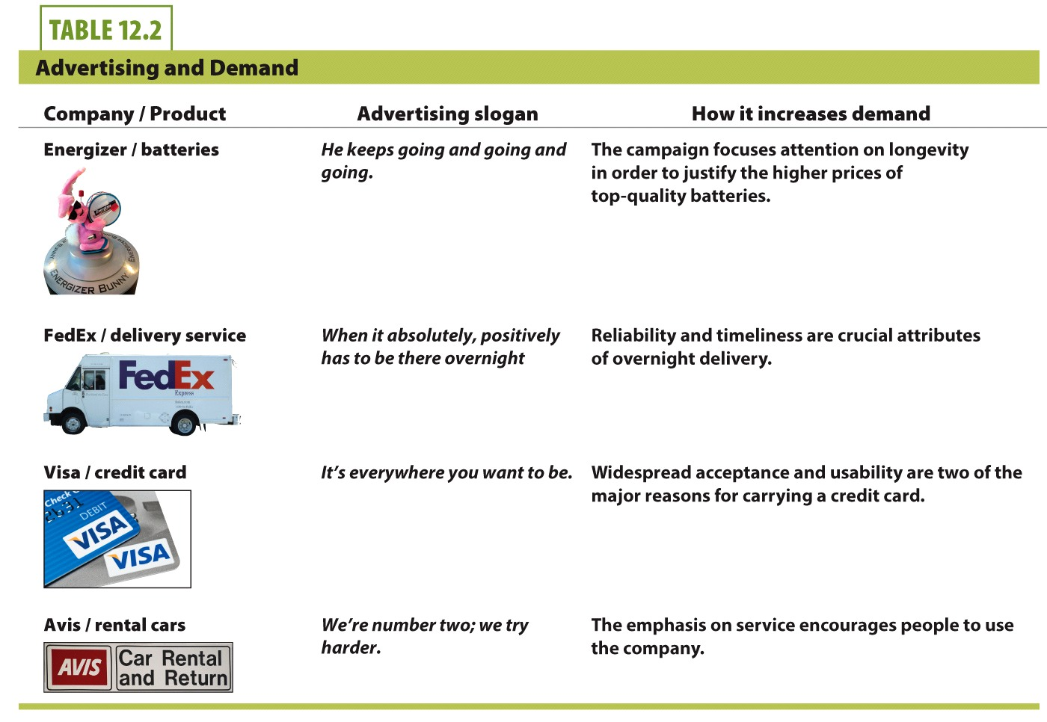

Slide 27
Reklam ve Talep
Fiyat
Reklam, firma için talebin fiyat esnekliğini azaltır (daha inelastik) ve firmanın talebini sağa kaydırır.
Reklamdan Sonra
Reklamdan Önce
Miktar

Slide 28
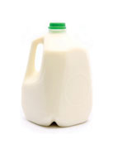
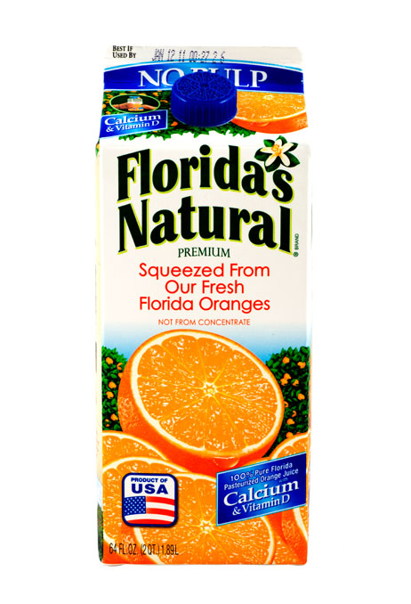
Kim Reklam Yapar?
Tam rekabetçi piyasa
Benzer ürünler, reklamın tekil bir firmaya yardımcı olmayacağı anlamına gelir.
Tam rekabetçi piyasada reklam daha az etkilidir.
Reklam veren tekil firma maliyet açısından dezavantajlı olacaktır.
Fakat, piyasa reklamdan yine de faydalanabilir.
Örnekler:
Et
Süt
Portakal Suyu

Slide 29
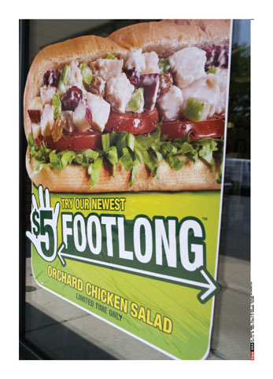
Kim Reklam Yapar?
Tekelci rekabet piyasası
Reklam farklılaştırılmış ürünlere sahip tekil firmalar tarafından yaygın olarak kullanılır çünkü faydalıdır.
Reklam, tekil bir firmanın ürünlerine olan talebi arttırır.
Örnekler:
Fast-food restoranları
Giyim mağazaları

Slide 30
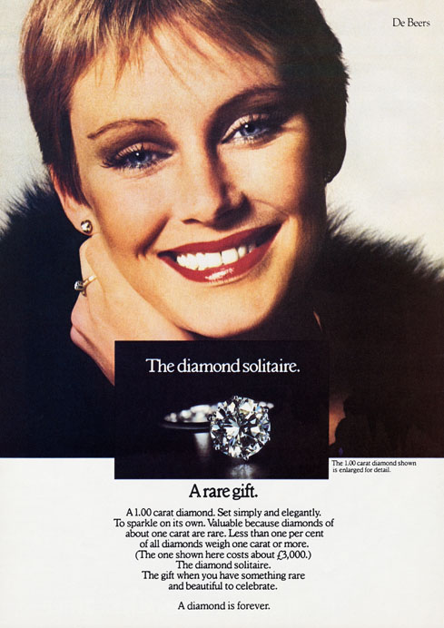
Kim Reklam Yapar?
Tekel
Ürünün yakın ikamesi olmadığı ve tüketicinin seçimi sınırlı olduğu için reklam vermek çok da gerekli değildir.
Yalnızca tüketiciyi ürün hakkında bilgilendirmek ve talebi canlandırmak için reklam verebilir.
Örnek:
De Beers (elmas tekeli)

Slide 31
Reklamın Negatif Etkileri
Reklam vermek maliyeti arttırır
Bir firma reklam verir, diğerleri onu takip eder.
Tüm firmalar reklam verdiğinde, talebi artıran etkiler birbirini iptal edebilir.
Genel talep değişikliği yok olur, ancak daha yüksek maliyetler ortaya çıkar.
Tüketiciler için fiyat yükselir.
İş Çalma Dışsallığı (Business Stealing Externality): Hiçbir bağımsız firma kolayca pazar payı kazanamaz, ancak müşteri tabanını korumak için reklam vermeye mecbur hisseder.
İlham veren marka sadakati (Inspiring Brand Loyalty)
Daha inelastik talep yaratır, bu da fiyatları yükseltir.

Slide 32
Reklamın Maliyetleri Arttırması
ReklamdanSonra
Maliyet
Reklamdan Önce
Miktar

Slide 33
Ekonomi: Mad Men
"Mad Men"
“Smoke Gets in Your Eyes”
“Everybody else’s tobacco is poisonous. Lucky Strike’s is toasted.”

Slide 34
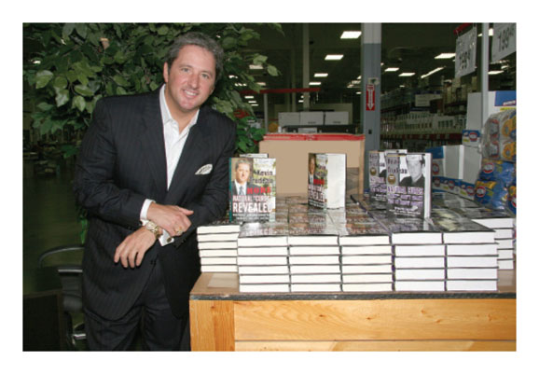
Reklamın Negatif Etkileri
Birçok reklam bilgilendirici olmaktan çok ikna edicidir
Çizgiyi aşıp faydalı olmaktan ziyade manipülatif olabilirler.
Bir ürün hakkında yalan söylemeye teşvik edebilirler.
Reklam regülsyonları
FTC (Federal Trade Commission) ABD'de reklamı regüle eden kurumdur.
Hedef: reklamcılıkta doğruluk yasalarını uygulamaktır.
Yiyecek, ilaç, besin takviyeleri, alkol ve tütüne özel ilgi gösterilmesi gerekir.
İnternetin yaygın olarak kullanılmasıyla birlikte reklamlarda bulunan asılsız iddialar artmıştır.
Notes:
The man in the picture is Kevin Trudeau. He is the author of most books that are titled <Something Good and Amazing> "They" don't want you to know about.
He has been in legal troubles many times over product misrepresentation. Newsletters are listed as "free," but then customers get charged $9.95 per month if they don't cancel the subscription to his newsletter.
In 2004 he was lifetime-banned from selling anything on infomercials (except for his own books). He was banned from appearing in any infomercial for three years in 2009.

Slide 35
Sonuç
Tekelci rekabet piyasası
Pek çok rakip firma farklılaştırılmış ürünler ürettiğinde mevcuttur.
Hem tam rekabetçi piyasa hem de tekel piyasası özelliklerine sahiptir.
Fiyatlar, çıktı seviyesi ve etkinlik açısından incelendiğinde tam rekabetçi piyasaya tekel piyasasından daha yakındır.
Diğer piyasa türlerine göre daha yaygındır.

Slide 36
Özet
Tekelci rekabet, serbest giriş ve farklılaştırılmış ürünler satan birçok firma ile karakterize edilen bir pazardır.
Ürünlerin farklılaşması üç şekilde gerçekleşir:
Stil ya da tip
Lokasyon
Kalite

Slide 37
Özet
Tekelci firmalar gibi tekelci rekabet firmaları da aşağı-doğru eğimli talep eğrilerine sahip fiyat yapıcılardır (price maker).
Talep eğrisi aşağı-doğru eğimli olduğu zaman, firma fiyatı marjinal maliyetin üzerine çıkarabilir.
Bu, fazla kapasiteye ve etkinsiz bir çıktı seviyesine yol açar.
Tekelci rekabet büyük ölçüde faydalıdır.

Slide 38
Özet
Uzun-dönemde, serbest giriş ve çıkış, tekelci rekabet firmalarının pozitif ekonomik karlar elde etmelerine izin vermez.
Reklamın yararlı işlevleri vardır:
Bilgi, lokasyon, yeni ürünler, kalite farklılıkları
Buna rağmen, reklam ayrıca maliyetleri de arttırır.
Reklam yanıltıcı olabilir.

Slide 39
Örnek Sorular
Aşağıdaki endüstrilerden hangisi tekelci rekabet piyasasına en yakın olanıdır?
Otomobil üretimi
Çiftçilik
Elmas Madenciliği
Fast-food Restoranları
Notes:
Cevapr: D

Slide 40
Örnek Sorular
Aşağıdakilerden hangisi bir tekelci rekabet firmasıdır?
Granny Smith elmaları yetiştiren yerel bir çiftlik
Büyük ve uzun bir giyim mağazası
Yerel elektrik şirketi
General Motors
Notes:
Cevap: B

Slide 41
Örnek Sorular
Tekelci rekabet piyasası hakkında aşağıdakilerden hangisi doğrudur?
Tekel piyasasından daha yüksek fiyatlara neden olur.
Tam rekabetçi piyasadan daha yüksek fiyatlara neden olur.
Tekel piyasasından daha düşük çıktıya neden olur.
Tam rekabetçi piyasadan daha ekonomik olarak etkindir.
Notes:
Cevap: B

Slide 42
Örnek Sorular
Pek çok rakibin tümü reklam verdiğinde olası bir olumsuz etki aşağıdakilerden hangisinde verilmiştir?
Talep artırıcı etkiler birbirini ortadan kaldırır ve maliyetler yükselir.
Tüketiciler ürünleri daha çok satın almak ister.
Ürünler gereğinden çok daha fazla farklılaştırılmıştır.
Firmalar rekabet etmek yerine işbirliği yapmaya başlar.
Notes:
Cevap: A

Slide 43
Örnek Sorular
Tekelci rekabet piyasasındaki bir firma için uzun-dönem dengesinde aşağıdakilerden hangisi doğrudur?
MR < MC, P < min(ATC)
P = MR = MC = min(ATC)
P = ATC, P > MC, P > min(ATC)
P > ATC, P = MC
Notes:
Cevap: C

Slide 44
Örnek Sorular
Ürün farklılaştırması ile ilgili aşağıdakilerden hangisi doğrudur?
Daha fazla farklılaştırma, ürünlerin birbirleri için daha fazla ikame edilebilir olduğu anlamına gelir.
Daha fazla farklılaştırma, fiyatta daha büyük farklılıklara yol açar.
Daha fazla farklılaştırma, fiyatların yakınlaşmasına yol açar.
Farklılaştırma firma karlarını düşürür.
Notes:
Cevap: B

Slide 45
Daha Önce…
Tekelci rekabet piyasası, serbest giriş, birçok farklı firma ve farklılaştırılmış ürünler ile karakterize edilen bir piyasa yapısıdır.
Farklılaştırılmış ürünler ikame edilebilir, ancak aynı değildir.
Firmalar ürünlerine olan talebi artırmak için reklam yaparlar.

Slide 46
Oligopoly
Oligopoly is a market structure with the following characteristics:
Small number of firms
Differentiated products
Significant entry barriers
Firms interact strategically.
Notes:
On a "spectrum" of market structures, oligopoly would be closer to monopoly than to perfect competition. Monopoly and oligopoly both have significant barriers to entry.
Strategic interaction is a characteristic unique to oligopoly.
Car manufacturing is an example of oligopoly. The "Big Three" are comprised of Ford, Chrysler, and GM.
Chevrolet is a brand produced by General Motors.

Slide 47
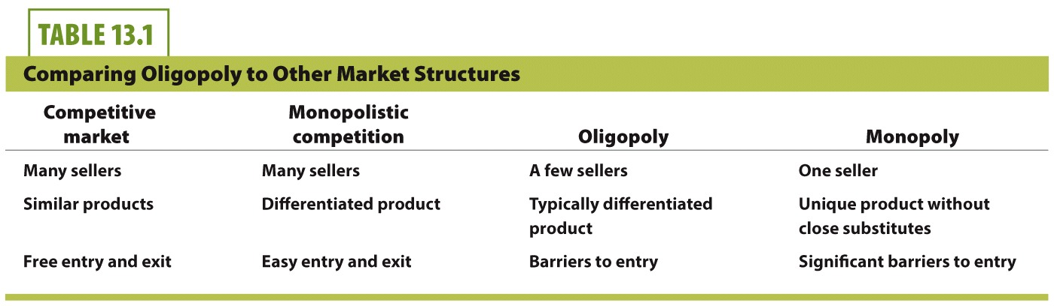
Comparing Market Structures
Notes:
The table shows that on a "spectrum" of market structures, oligopoly lies in between monopolistic competition and monopoly.
Oligopoly is two or more sellers (but not very many).
In addition, there are significant barriers to entry.
Oligopoly is closer to monopoly than it is to perfect competition.
A single firm in oligopoly (called an oligopolist) will enjoy more market power than a firm in monopolistic competition.
"Oligarchy" = rule by a few
"Oligopoly" = market structure with a few firms

Slide 48
Measuring Concentrations of Industries
Concentration ratio
Used to measure oligopoly power in an industry
What percentage of industry sales are owned by the biggest firms?
Four-firm concentration ratio
Eight-firm concentration ratio
Is a rough gauge of oligopoly power—not an absolute measure due to international activity in the market. Consider the domestic car industry and international car industry.
Notes:
Intuition:
We're asking how concentrated the industry is. . . . Concentrated within a few firms, or more spread out?
The four-firm concentration ratio examines the largest four firms in the industry and states what percentage of the industry sales are controlled by these four firms.
If the concentration ratio is high (closer to 100%), then the industry is more concentrated, and there is less competition with a high degree of power in those four firms.
If the concentration ratio is lower (closer to 0%), then the industry is less concentrated with more competition, and market power is more dispersed among many firms rather than a few dominant firms.
The eight-firm concentration ratio does the same analysis using eight firms instead of four.

Slide 49
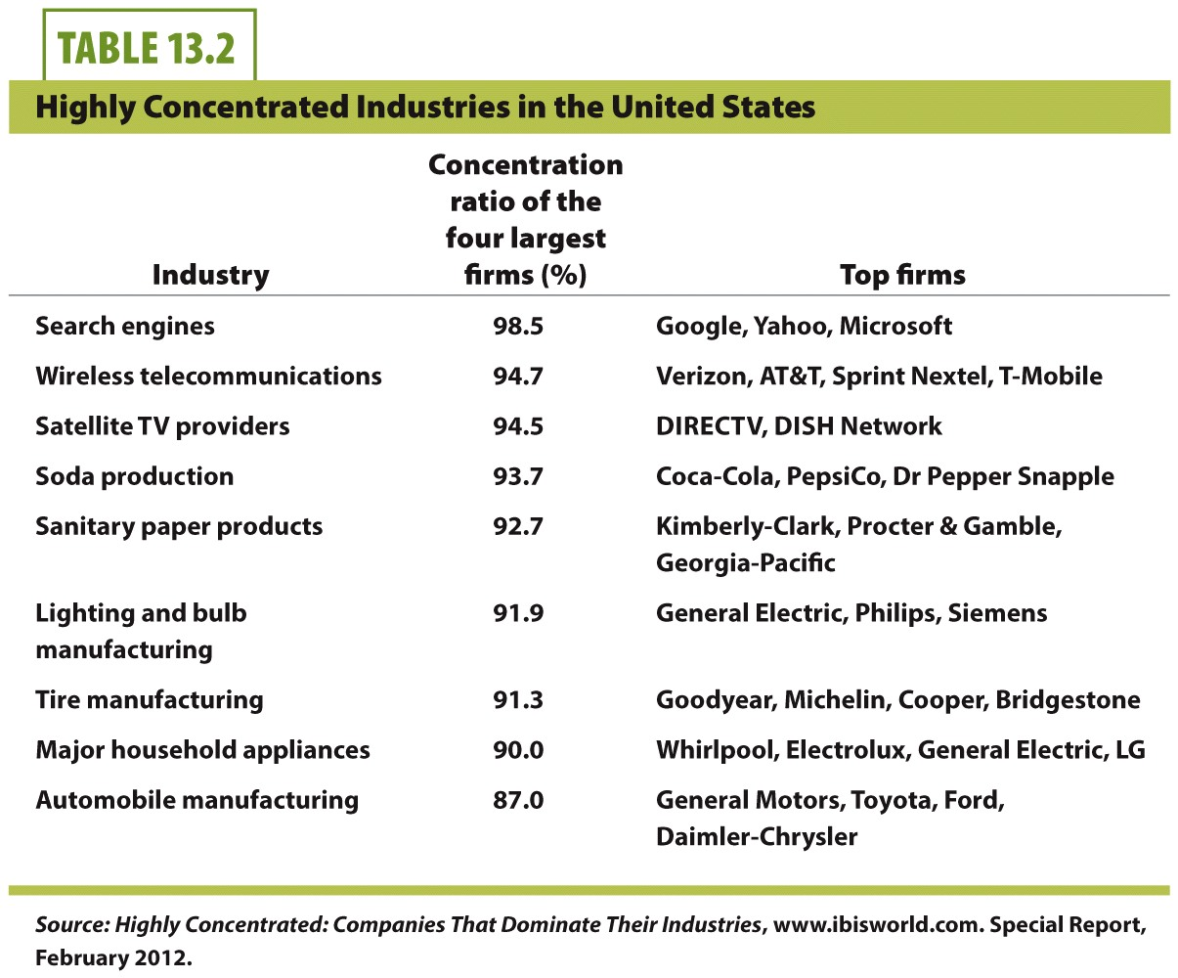
Four-Firm Concentration Ratios in the United States
Notes:
Top of the table:
Very concentrated industries. Top four firms make up almost entire industry.
Search engines and satellite TV providers are true oligopolies!
Bottom of the table:
Still concentrated, but there are more "fringe" competitors in the household appliance and automobile industries.

Slide 50
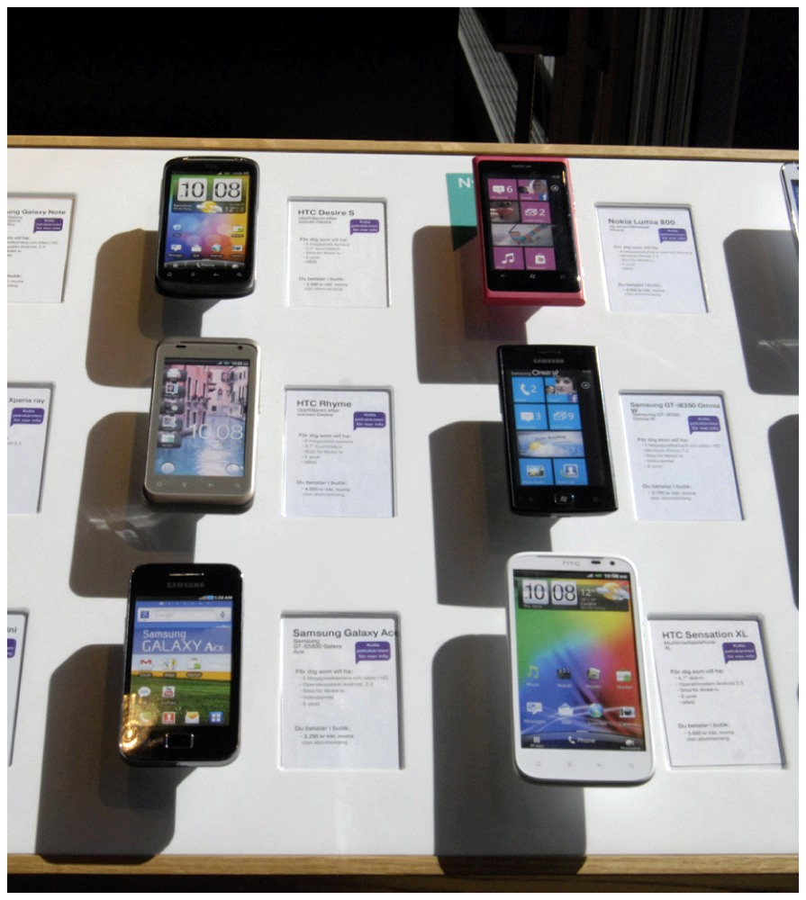
Notes:
Cellular service industry may be seen as monopolistic competition due to heavy advertising but it is actually oligopoly due to barriers to entry (large investment to maintain a cellular network).

Slide 51
Duopoly
Duopoly
An oligopoly with only two firms
May happen in localized markets with cell phones or utilities
Duopoly behavior
Firms feel competitive pressure, but can enjoy advantages of market power.
Firms may have the incentive and the ability to cooperate, or collude.
Notes:
Duopoly sits between the two extremes. Competition still exists, but it is not as extensive as you would see in competitive markets, which ruthlessly drive the price down to cost. Nor does the result always mirror that of monopoly, where competitive pressures are completely absent. In an oligopoly, a small number of firms feel competitive pressures and also enjoy some of the advantages of monopoly.
In a duopoly, the two firms can also decide to cooperate (though this is illegal in the United States, as we will discuss shortly). If the duopolists cooperate, we say that they collude. Collusion is an agreement among rival firms that specifies the price each firm charges and the quantity it produces. Given the opportunity to collude, firms can act like a single monopolist to maximize the profit they earn.

Slide 52
Duopoly
Collusion
Agreement among rivals specifying prices or quantities
Firms ask: "What would a monopoly do?" and then do that action.
Cartel
Two or more firms acting in unison to form a joint monopoly.
Notes:
A monopoly is just one firm.
A duopoly has just two firms. The duopolists say "We're so close to a monopoly. . . . What would a monopolist do with price and quantity? Let's agree and cooperate (instead of compete) to get to the monopoly price and output."
A cartel is a joint monopoly among multiple firms. The industry profits will be equal to monopoly profits, and then these profits are split among the firms in the cartel.

Slide 53
Cartels
Cartels tend to be unstable over a long period of time. Why?
Each firm in the cartel often has an incentive to "cheat."
Could occur by one firm lowering its price
Firm could also overproduce output (in situations with homogenous output, such as oil cartels).
Notes:
We'll see this in the table in the next few slides, and also examine it with game theory.
Storyline:
Firms in a duopoly realize that a cartelized monopoly is more profitable than a duopoly.
Firms shake hands, and agree to become a cartel and restrict output.
Each individual firm in the cartel says "Wait a minute . . . if they all restrict their output, price goes up. I should produce more!" At least one firm may eventually "cheat" and break the cartel deal.
The cartel falls apart, no one trusts each other, and the firms go back to duopoly competition.

Slide 54
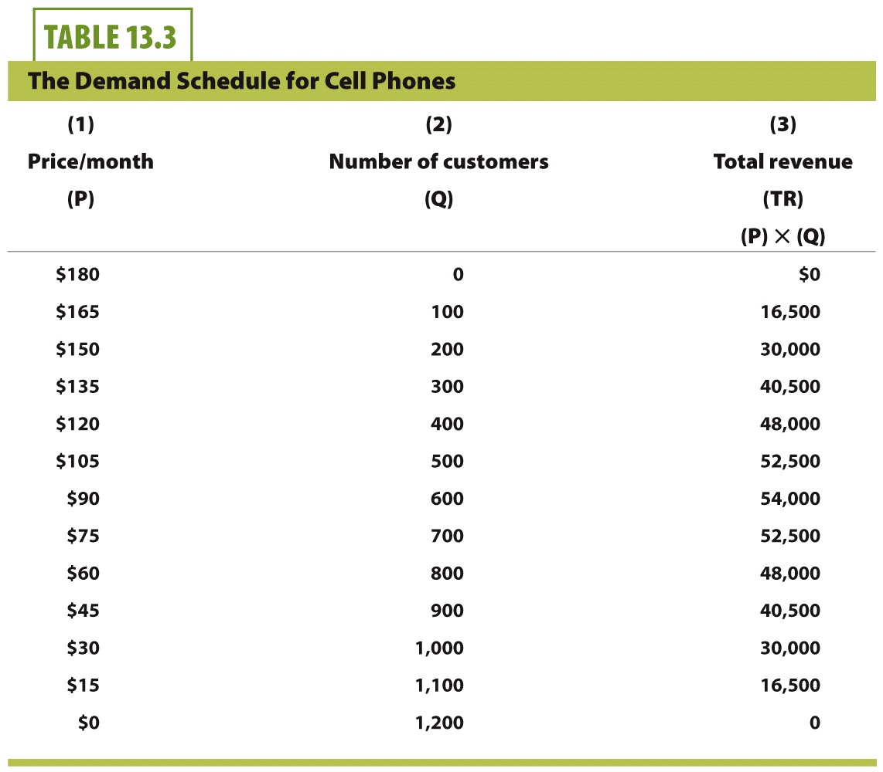

Slide 55
Cellphone Duopoly Market Perfect Competition vs. Monopoly
Price/Month (P) | Number of Customers (Q) | Total Revenue (TR) TR = P × Q
$180 | 0 | $0
165 | 100 | 16,500
150 | 200 | 30,000
135 | 300 | 40,500
120 | 400 | 48,000
105 | 500 | 52,500
90 | 600 | 54,000
75 | 700 | 52,500
60 | 800 | 48,000
45 | 900 | 40,500
30 | 1,000 | 30,000
15 | 1,100 | 16,500
0 | 1,200 | 0
Assume MC = 0
Perfect Competition
Result: P = MC
P = $0
Q = 1,200
Socially efficient
Monopoly
No competition to drive price down
P = $90
Q = 600
Loss of efficiency compared to competition
Notes:
Imagine a small town where there are only two providers who have cellphone towers. Both towers were built to service all of the customers in the town, so each carrier has substantial excess capacity when the customers are divided among the two carriers. Note that the table shows a downward-sloping demand function.
Also, since there is extra capacity on each network, the marginal cost of adding additional customers is zero. Thus, let's assume that each firm (in this case) is just interested in maximizing revenue since costs are effectively zero.
Result of perfect competition? Competition drives the price down to P = MC.
Result of monopoly? Firm maximizes profits based on the industry demand curve as shown in the table. To find the monopoly price and quantity see the followings:
Remember from the previous classes that monopoly operates only when the marginal revenue is not negative. From the demand schedule you can see that marginal revenue is negative after the price of $90 and quantity of 600 and when the revenue is $54,400. So, the monopolistic firm should produce less than or equal to 600 quantity.
Then, remember the profit maximizing condition for the monopoly which is MR=MC. Since MC=0 (Note that cellular companies have already built the towers and adding additional costumers wont create a cost to companies so MC should be 0), the profit maximizing condition should occur when MR=0.
To find where MR=0, you need to calculate MR's for each row. After doing that, you will see that when the monopoly increase the quantity from 500 to 600 the revenue increases by $1,500. So, the MR per customer is $15, which is the smallest MR in the given demand schedule. Also, it is the closes MR value to MC=0 value. So, the monopolistic firm will maximize the profit by setting the price $90 and producing 600.

Slide 56
Cellphone Duopoly Market Duopoly Results with Collusion (Cartel)
Price/Month (P) | Number of Customers (Q) | Total Revenue (TR) TR = P × Q
$180 | 0 | $0
165 | 100 | 16,500
150 | 200 | 30,000
135 | 300 | 40,500
120 | 400 | 48,000
105 | 500 | 52,500
90 | 600 | 54,000
75 | 700 | 52,500
60 | 800 | 48,000
45 | 900 | 40,500
30 | 1,000 | 30,000
15 | 1,100 | 16,500
0 | 1,200 | 0
Duopoly
AT-Phone and Horizon
Collusion (Cartel) result: act like a joint monopoly by charging the monopoly price
P = $90
Q = 600 (each firm produces 300)
Profit of $27,000 for each, assuming equal split
Does each firm have an incentive to undercharge the competitor? What if that happens?
Notes:
Duopoly sits between the two extremes of perfect competition and monopoly. Competition still exists, but it is not as extensive as you would see in competitive markets, which drive the price down to cost. Nor does the result always mirror that of monopoly, where competitive pressures are completely absent. In an oligopoly, a small number of firms feel competitive pressures and also enjoy some of the advantages of monopoly.
This slide shows the collusive result. The firms ask: "What would a monopoly do"? Then, they make that result happen. But on the next slide, we'll see that this agreement can easily fall apart.

Slide 57
Cellphone Duopoly Duopoly Results: Competing (or Cheating)
Duopoly Competition
AT-Phone still believes Horizon will serve 300 customers.
AT-Phone lowers its price to P = $75.
Market demand is Q = 700.
AT-Phone profit:
400 x $75 = $30,000.
Horizon's reaction
Also wants 400 consumers
For both firms to do this, price must be P = $60
Horizon and AT-Phone lower price to P = $60.
Profits now $24,000 for each.
Price/Month (P) | Number of Customers (Q) | Total Revenue (TR) TR = P × Q
$180 | 0 | $0
165 | 100 | 16,500
150 | 200 | 30,000
135 | 300 | 40,500
120 | 400 | 48,000
105 | 500 | 52,500
90 | 600 | 54,000
75 | 700 | 52,500
60 | 800 | 48,000
45 | 900 | 40,500
30 | 1,000 | 30,000
15 | 1,100 | 16,500
0 | 1,200 | 0
Notes:
Horizon would certainly not sit on the sidelines and do nothing while AT-Phone increases market share and profits. Horizon would decide that it should also cover 400 customers. For both firms to provide cellphone coverage to 400 customers, the market price would fall to $60. At this price level each firm earns $24,000 in profit, which is $3,000 less than when they served only 600 customers.

Slide 58
Cellphone Duopoly
Would a price war result in which the price falls to zero?
No, duopolist will try to gain more market shares and wait to see how competitor responds.
Each firm has what is called a response function. Each firm will respond to what the other firm does.
Duopoly outcome is more efficient than monopoly.
This outcome is called the second-best option or Nash Equilibrium (We will not cover Nash Equilibrium in this course, it is a topic part of game theory).
What is the first-best option?
Price/Month (P) | Number of Customers (Q) | Total Revenue (TR) TR = P × Q
$180 | 0 | $0
165 | 100 | 16,500
150 | 200 | 30,000
135 | 300 | 40,500
120 | 400 | 48,000
105 | 500 | 52,500
90 | 600 | 54,000
75 | 700 | 52,500
60 | 800 | 48,000
45 | 900 | 40,500
30 | 1,000 | 30,000
15 | 1,100 | 16,500
0 | 1,200 | 0
Notes:
In general, the duopolist will try to gain more market share and then wait to see its competitor's response. One the market participants understand that a competitor is likely to match their movements, they will stop trying to increase production and end up at the second-best option. (This second-best option, often referred to as the Nash Equilibrium, will be discussed in the next section)
For example:
If AT-Phone is serving 400 customers and Horizon decides to service 500 customers, the price of cellphone service will fall to $45. Horizon will make $45 × 500 customers, or $22,500. This is $1,500 less than what the company would have earned if it simply matched its rival at 400 customers for $60 each. So, although duopolists are unlikely to participate in an all-out price war, the result of their competition is more efficient than a monopoly. In the end, each firm will supply 400 customers, for a total of 800 customers—or 200 more than the monopolist would supply.

Slide 59
Mutual Interdependence
Mutual interdependence
A market situation in which the actions of one firm have an impact on the price and output of its competitors.
AT-Phone's response depends on the actions of Horizon, and Horizon's response depends on the actions of AT-Phone.
Note the difference between interdependence and independence
Notes:
Interdependence occurs in oligopoly due to the size of each individual firm. When one firm owns a sizable share of the market, the decisions made by that one firm affect the market in a noticeable way, and therefore affect the decisions of competing firms.
Independence occurs in perfect competition. If each firm is just a "drop in the bucket" compared to the size of the industry, one competitor's actions will have no noticeable effect on the market, and thus firms will choose actions independently of other firms.

Slide 60
Competition, Duopoly, and Monopoly
 | Competitive Markets | Duopoly | Monopoly
Price | $0 | $60 | $90
Output | 1200 | 800 | 600
Socially Efficient? | Yes | No | No
Explanation | Since the marginal cost of providing cellphone service is zero, the price is eventually driven to zero. | Each firm is mutually interdependent and adopts a strategy based on the actions of its rival. This leads both firms to charge $60 and service 400 customers. | The monopolist is free to choose the profit-maximizing output. In this example it maximizes its total revenue.
Notes:
On a downward-sloping industry demand curve, you can see that duopoly (or oligopoly in general) will have prices and quantities that are between competition and monopoly.
A collusive duopoly will try to charge the monopoly price and sell (jointly) the monopoly quantity. However, collusive agreements and cartels are often short lived.

Slide 61
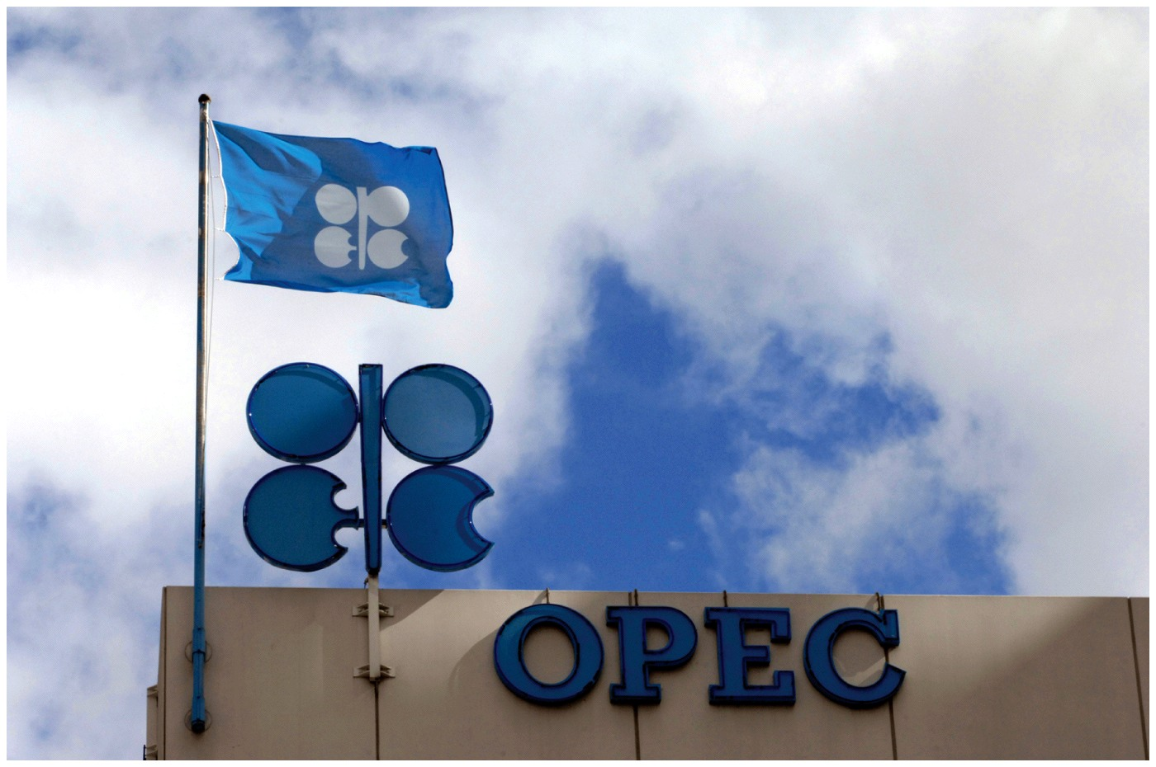
Organization of Petroleum Exporting Countries

Slide 62
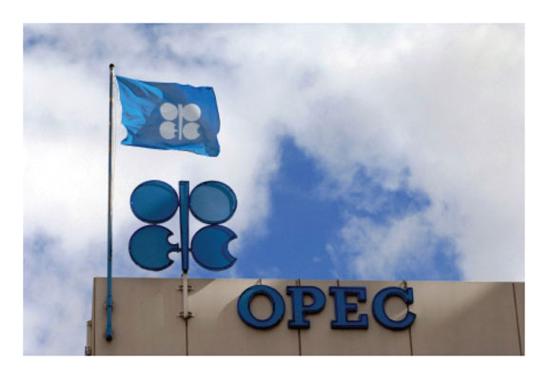
Cheating in a Cartel
OPEC (Organization of Petroleum
Exporting Countries) cartel
1988 Iraq
Virtually bankrupt
Economy was depended mostly on exporting oil.
Low oil prices hurting Iraq further
Iraq accused Kuwait of "cheating" and overproducing oil, which lowered the price.
What did Iraq do?

Slide 63
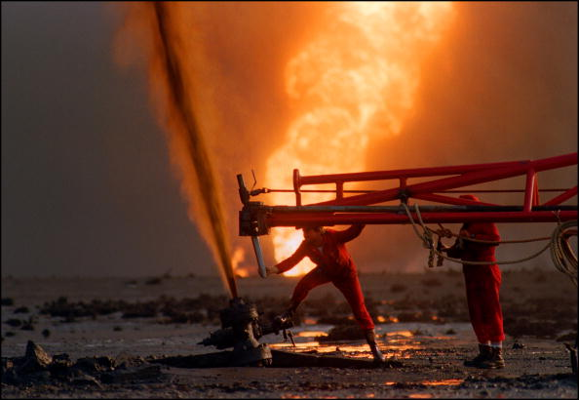
Cheating in a Cartel
Gulf War
Iraq invades Kuwait City
Notes:
It's a picture of an oil well in Kuwait burning.

Slide 64
Oligopoly with More Than Two Firms
Imagine if a third firm entered the phone market and builds a cell tower:
So it is not duopoly anymore but Oligopoly.
Price effect
The total number of cellphone contracts sold (supply) increases, and the price firms are able to charge decreases.
The price effect by itself is a loss (selling units at lower prices).
Output effect
The new firm sells an additional unit (due to low price) in which it generates additional profits.
The output effect is a gain (selling more units increases revenue).
Notes:
You can think that with market power, you DO have the ability to affect the price when you increase your output.
By itself, the output effect is a gain. You sell more units. However, by selling more units, the price for all units is lowered. The price effect by itself is a loss (selling units at lower prices).
If the gain is bigger than the loss, the firm will increase profits by selling more units.

Slide 65
Oligopoly with More Than Two Firms
Price and output effects make maintaining a cartel (joint monopoly) difficult.
As firms enter, each individual firm will have a smaller impact on market price.
Firms will produce more as long as it is profitable.
Not all firms in oligopoly are the same size.
Each firm's actions affect price and output; and thus, affect decisions made by other firms (interdependence).
Small firms and large firms will behave differently, yet will act strategically.
Notes:
We'll see with game theory that in a cartel, each firm has the option to hold back output or increase output. Increasing output will be the dominant strategy for an individual firm to pursue, but it goes against the cartel's best interest.
When this happens, the cartel falls apart.

Slide 66
Price Taking | Price Making
Perfect Competition | Monopolistic Competition | Oligopoly | Monopoly
1. Many firms | 1. Many firms | 1. Few firms | 1. One firm
2. Atomistic assumption—firms are so small that no single buyer or seller has ANY control over price | 2. Each firm has some control over price | 2. Medium to high entry barriers to entry. The firm has more control over price. | 2. Extremely high barriers to entry. The firm has significant control over price.
3. Firms are so small that no single buyer or seller has ANY control over price | 3. Product differentiation | 3. Mutual interdependence | 3. The firm IS the industry
4 Homogeneous output | 4. Free/Easy entry/exit | 4. Long run economic profit possible | 4. Long run economic profit probable
5. There is perfect information about product price and quantity |  | 5. Output can be homogenous or differentiated
6. Free/Easy entry/exit
Notes:
This slide is a concise but informative review of the characteristics of all four market structures.

Slide 67
Sonuç
Oligopoly
A market structure in which there are a small number of firms
Firms interact strategically.
Can be competitive (results closer to monopolistic competition).
Can be collusive (results closer to monopoly).
Antitrust policies
Restrain excessive market power.
Give incentives to compete instead of collude.
Each industry is examined on a case-by-case basis.

Slide 68
Özet
Oligopoly: a small number of firms sell a differentiated product in a market with significant barriers to entry.
An oligopolist is like a monopolistic competitor in that it sells differentiated products.
It is also like a monopolist in that it enjoys significant barriers to entry.
The small number of sellers in oligopoly leads to mutual interdependence.
Oligopolists have a tendency to collude and to form cartels in hope of achieving monopoly like profits.
Oligopolistic markets are socially inefficient since P > MC.
The result under oligopoly will fall somewhere between the competitive and monopoly outcomes.

Slide 69
Örnek Sorular
Which of the following is true about oligopoly?
Oligopolies are illegal in the United States.
All oligopoly industries will try to collude.
Oligopoly industries generally have a high concentration ratio.
Firms in an oligopoly act independently from other firms in the oligopoly.
Notes:
Correct answer: C
When the industry is very concentrated with the size and power of the market owned by a few firms, we have an oligopoly.

Slide 70
Örnek Sorular
Why do cartel deals tend not to last?
Each firm in the cartel has a dominant strategy to be uncooperative and defect from the cartel agreement.
Cartel profits are lower than competitive profits.
Cartels create more competition.
Firms know that cartels are often illegal so they break the deal to escape.
Notes:
Correct answer: A
Looking at a payoff matrix, each firm has a dominant strategy to either overproduce quantity or undercut the price of competitors.

Slide 71
Kaynaklar
"Principles of Economics with Smartwork Access (ISBN: 978-0-26314-5), 1st Edition, 2013" by Mateer and Coppock
"Economics: Custom Edition for NCSU (ISBN: 9781937435202" by David Hyman

